Slide 1
FutDAM
Sergio Misas Vírseda

Slide 2
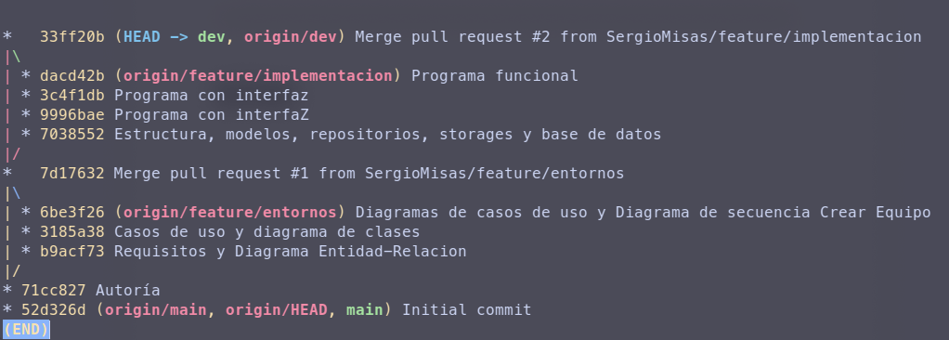
Git Flow
Se ha utilizado Git Flow para el control de versiones del proyecto

Slide 3
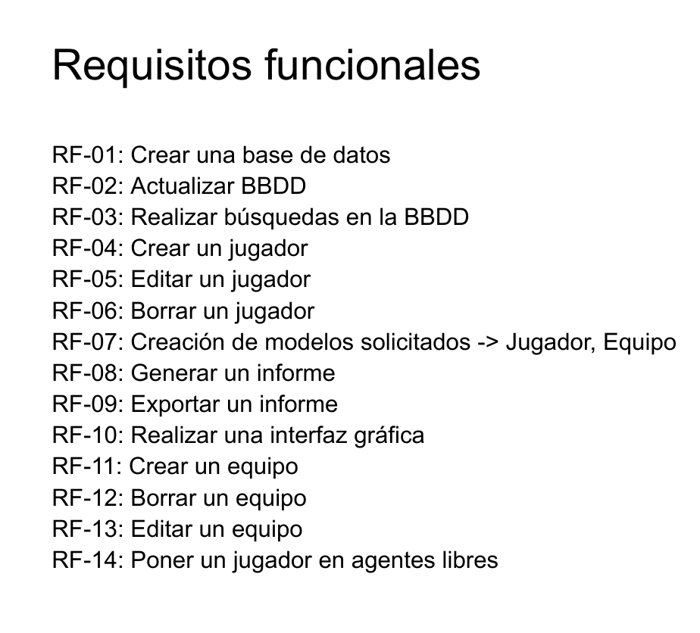
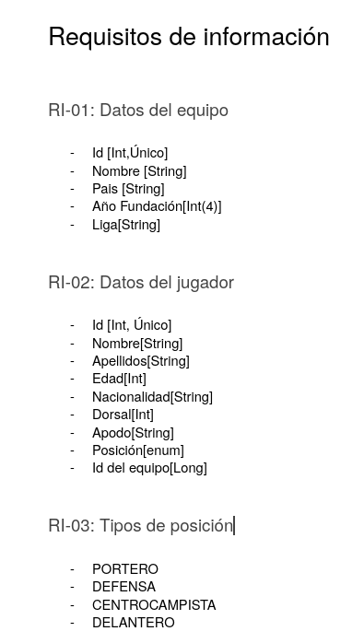
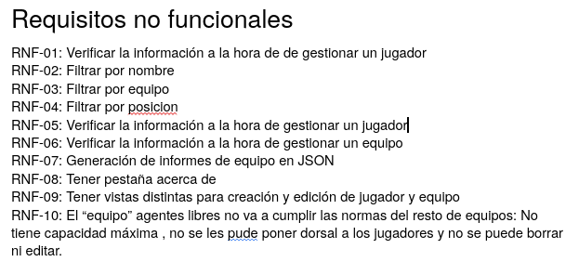
Requisitos
Se han diseñado los requisitos
Funcionales
No Funcionales
Información

Slide 4
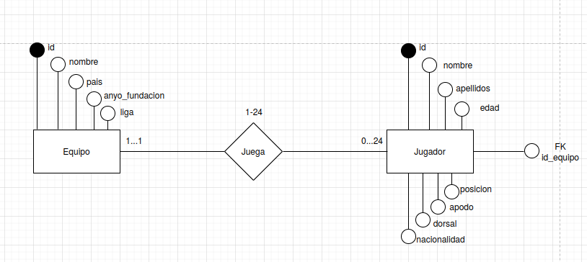
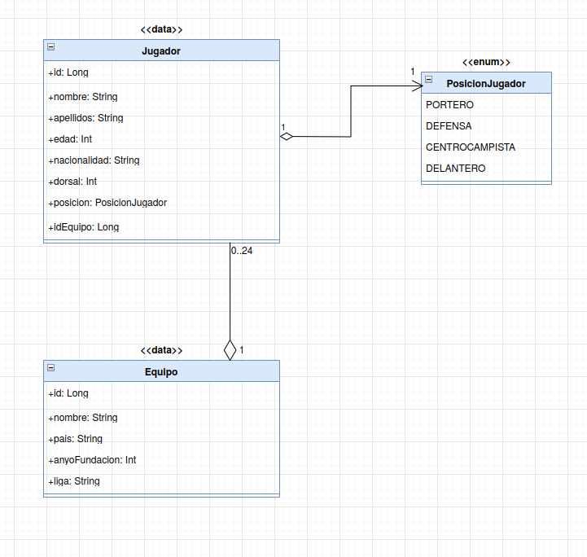
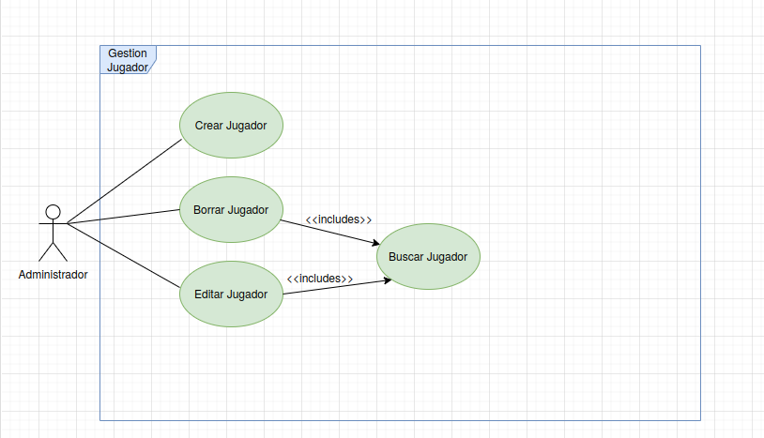
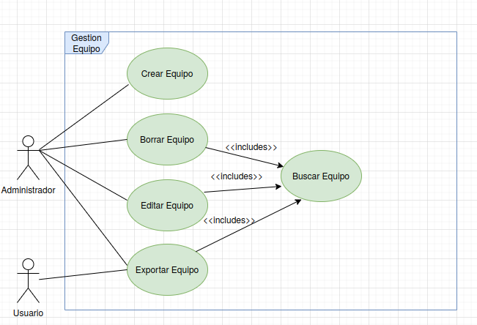
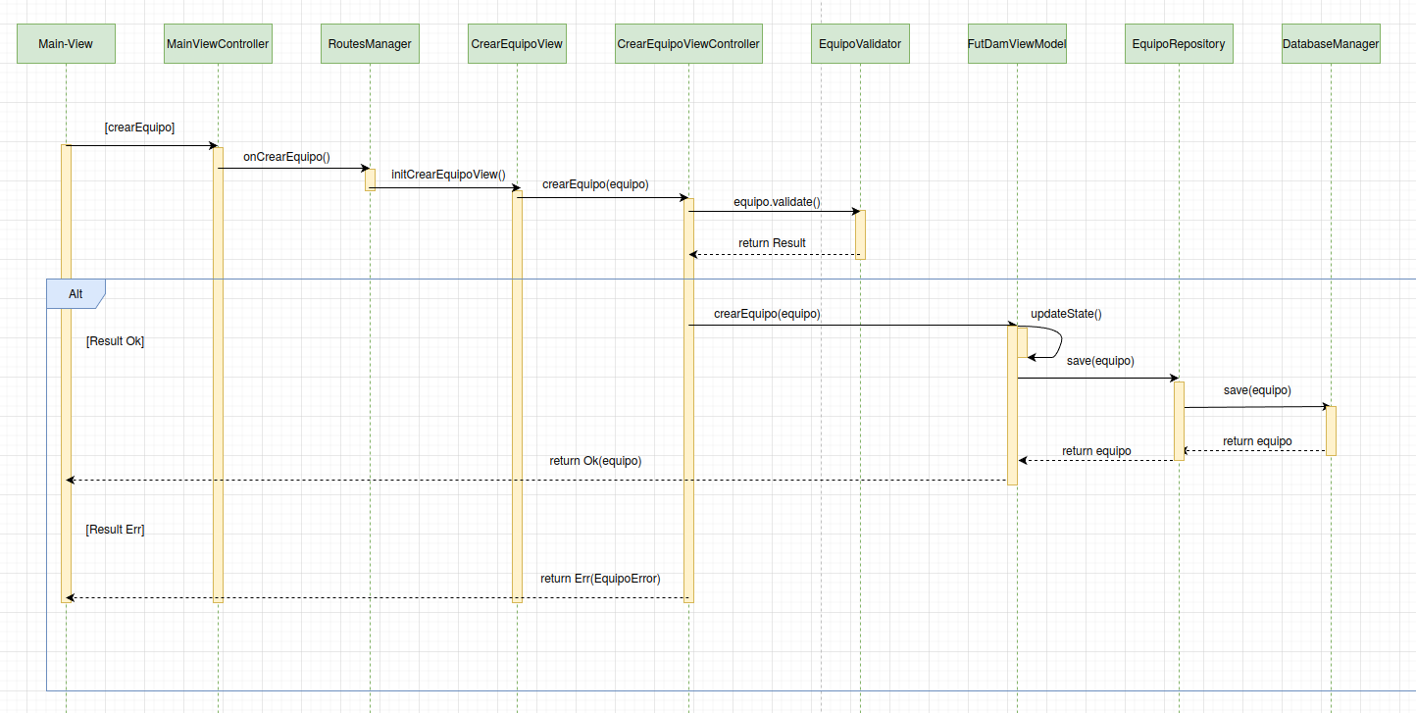
Diagramas
Se han realizado los diagramas necesarios para la implementación
Entidad-Relación
Clases
Casos de uso
Secuencia

Slide 5
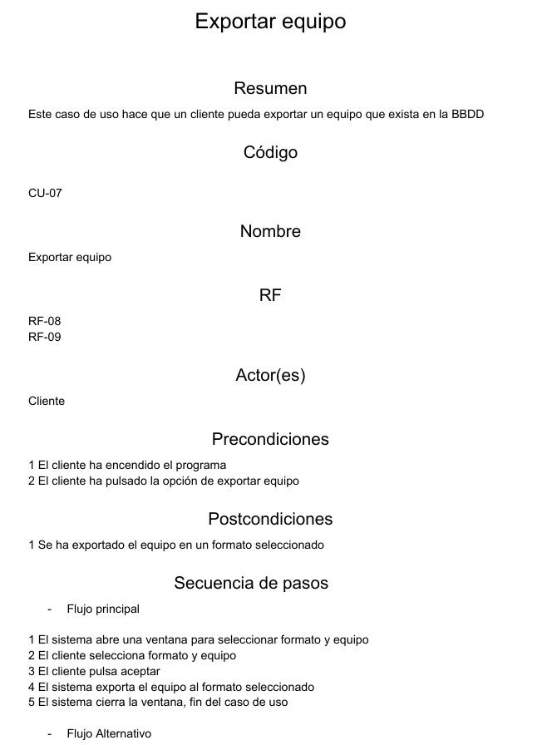
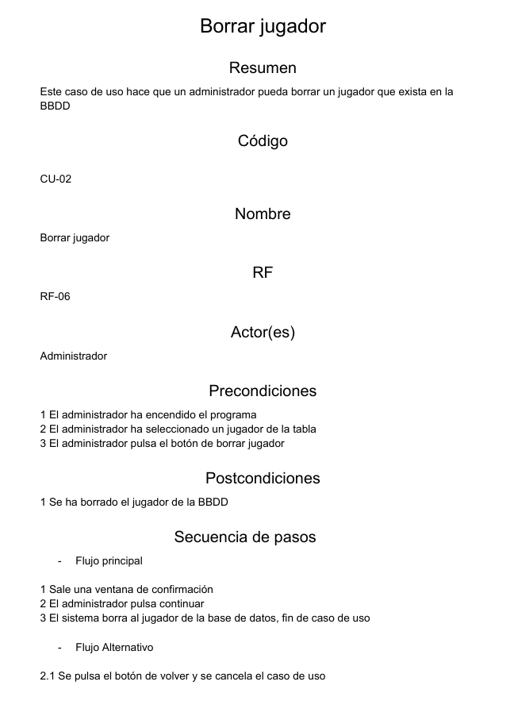

Casos de Uso
Se han documentado los casos de uso relevantes para los modelos

Slide 6
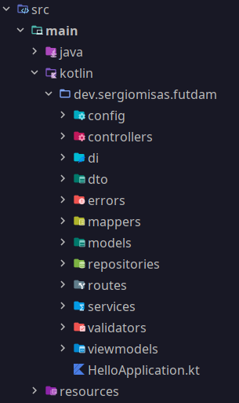
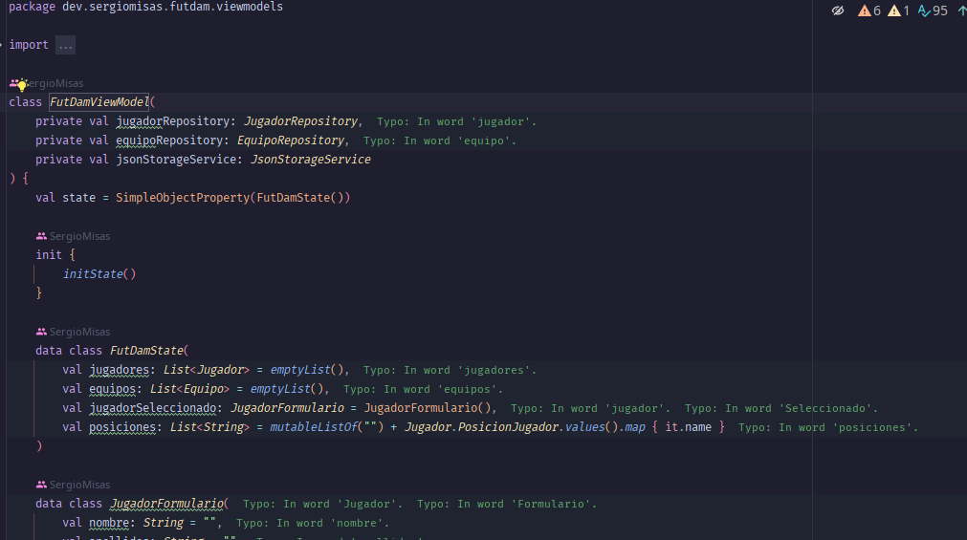
Estructura
Estructuración Model-View-ViewModel que cumpla con Clean Code y SOLID

Slide 7
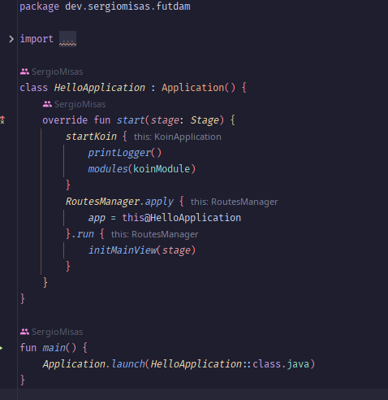
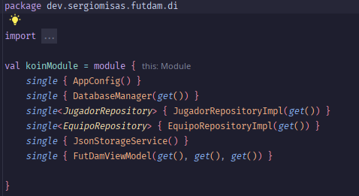
Inyección de dependencias
Inyección de dependencias mediante Koin

Slide 8
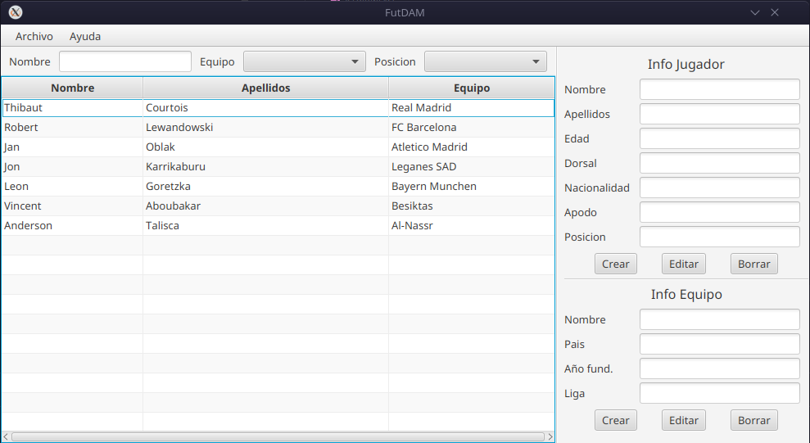
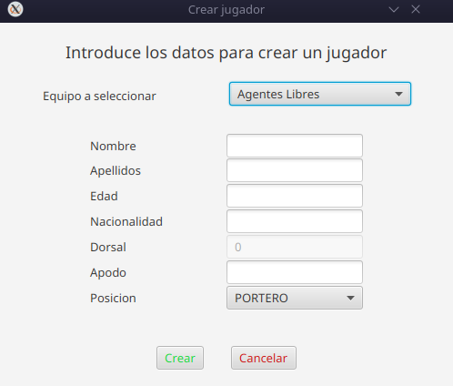
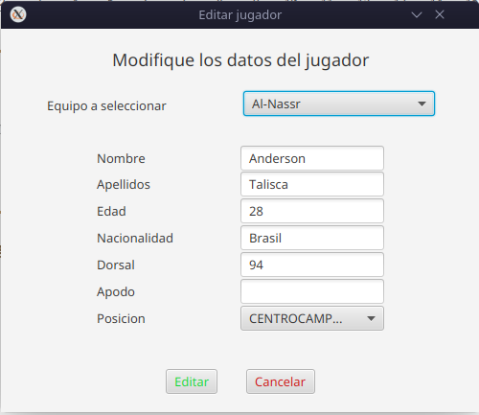
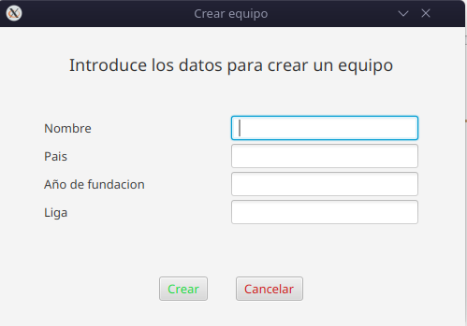
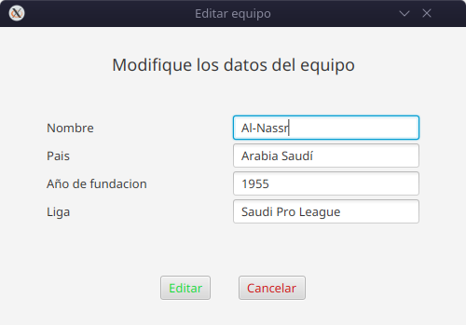
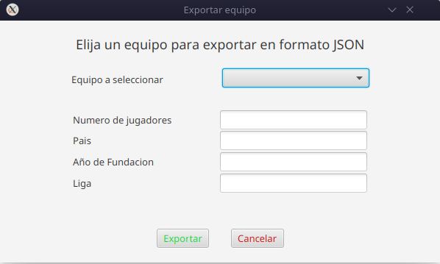
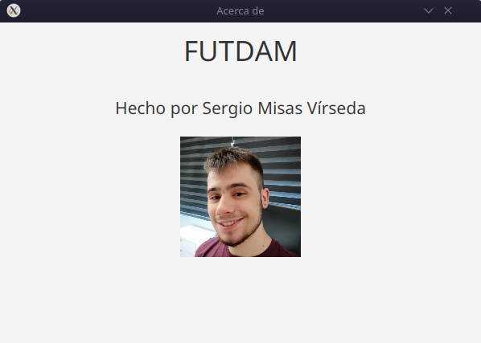
Vistas
Creación de distintas vistas para el uso de funciones y métodos

Slide 9
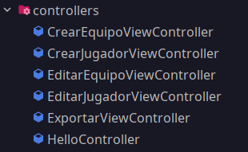
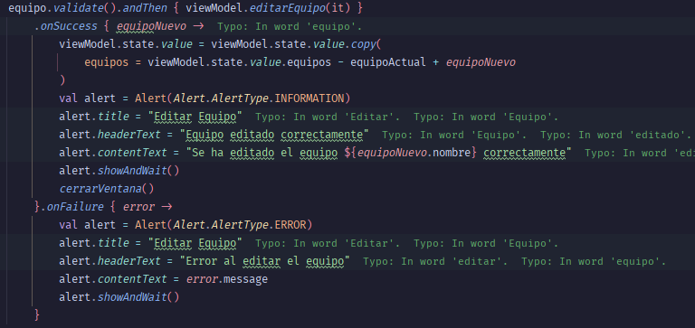

Controladores
Se han realizado controladores para cada vista (excepto acerca de) con railway oriented programming y errores personalizados

Slide 10
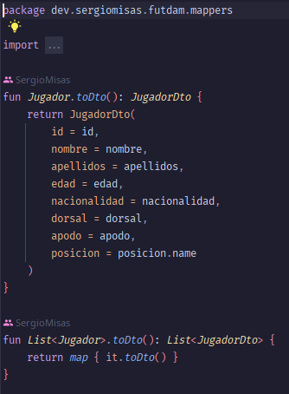


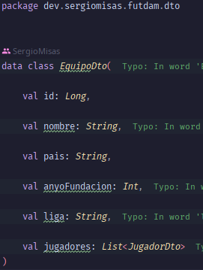
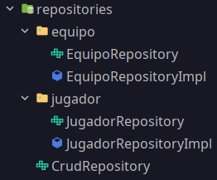
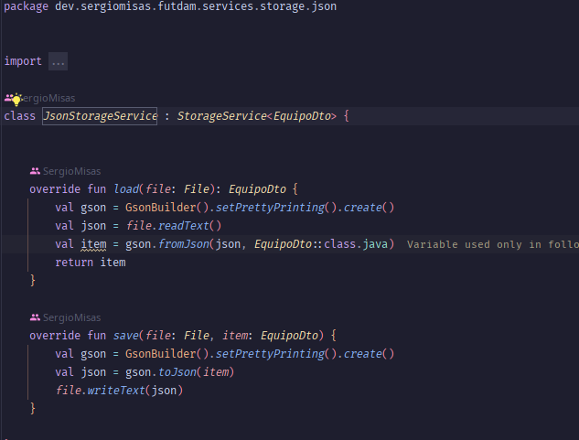
Repositorios y servicios
Repositorios para cada modelo del programa
Servicios para exportado a JSON con gson y base de datos con sqlite

Slide 11
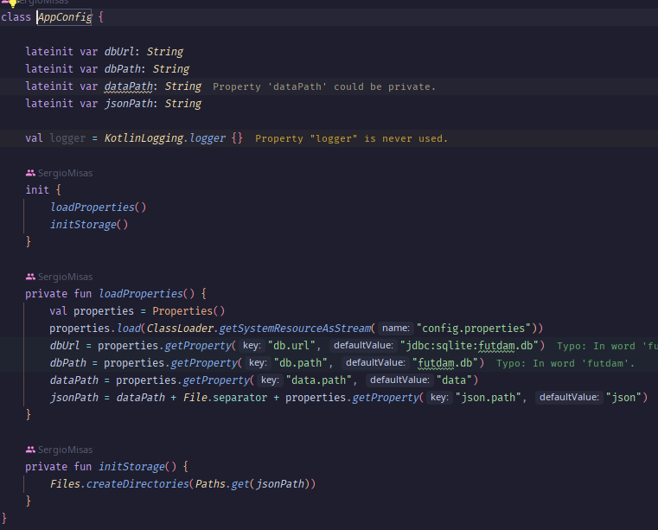
Configuración
Creada una configuración que lea los resources y obtenga los paths y conexión con la base de datos

Slide 12
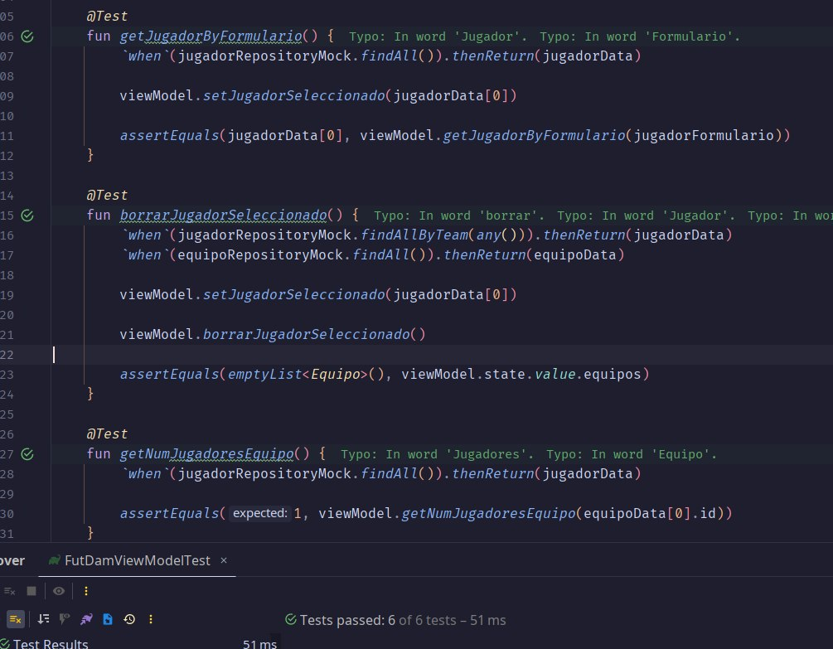
Testing
Test de dobles con mockito

Slide 13
Muchas gracias y
buenos días
Sergio Misas

